Slide 1
培训内容
生命周期评价方法
生命周期评价软件-GaBi
物质流分析方法
物质流分析软件-STAN
ISIE会议总结

Slide 2
生命周期评价
刘欣

Slide 3
内容提纲
生命周期思想介绍
生命周期评价研究综述
生命周期评价的框架
生命周期评价案例研究

Slide 4
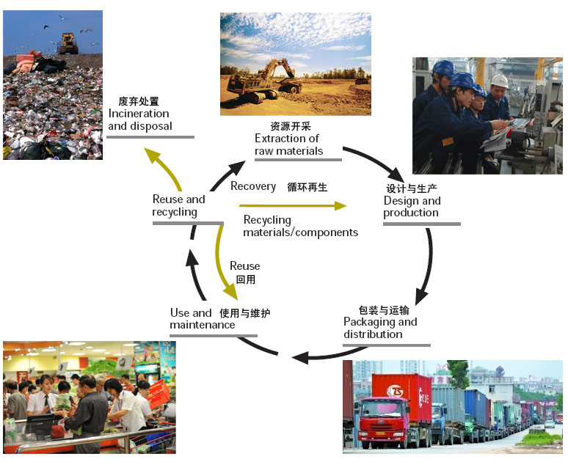
生命周期思想
产品
玻璃瓶 or 一次性纸杯？
塑料袋 or 纸袋 or 无纺布袋？
清洁能源
太阳能电池、风能、生物质能？
电动汽车？
污染控制
火电脱硫？
污水处理？
产品的生命周期（life cycle）
Notes:
所谓产品生命周期是指产品从“摇篮到坟墓”的整个生命周期各阶段的总和，包括产品从自然界中获得最初资源、能源，经过开采、冶炼、加工、再加工等生产过程形成最终产品，又经过产品储存、批发、使用等过程，直至产品报废或处置，从而构成了一个物质转化的生命周期。

Slide 5

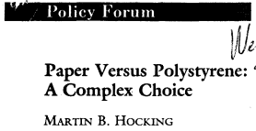
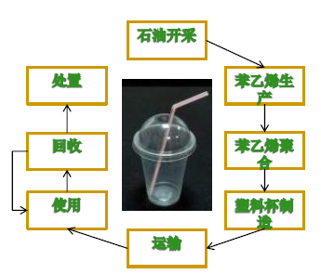
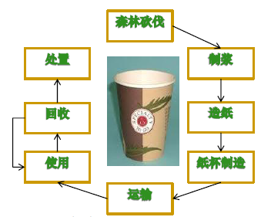
塑料杯 v.s. 纸杯
1991
不可再生资源
总材料投入量小（重量）
生产过程能耗高
生产过程排放（重量）小，但毒性大
难降解
可再生资源
总材料（含化学品）消耗多
生产过程能耗高
生产过程排放量大（如BOD）
易降解，但可能产生甲烷

Slide 6
环境影响转移
生命周期思想展示出环境影响的转移
在不同生命周期阶段间转移
时间尺度：多晶硅太阳能电池
空间尺度：碳排放的责任认定问题
在不同环境影响类别间转移
塑料杯：不可再生能源消耗v.s.纸杯：土地利用
火电脱硫：酸化v.s.能源消耗和温室效应
评价方法应具有的特点
量化指标
完整性：涵盖多个阶段，多种环境影响
可比性：相同功能，相同指标

Slide 7
生命周期评价（LCA）
评价产品、工艺或活动“摇篮到坟墓”即从资源开采到最终处理的整个生命周期环境影响
国际标准方法:：ISO14040，即GB24040系列
以产品为核心，面向的是产品系统
定量化：清单物质、影响类型、综合指标
完整性：涵盖多个阶段，多种环境影响
可比性：相同功能，相同评价指标
Notes:
生命周期评价（Life Cycle Assessment, LCA）是对产品、工艺或活动“摇篮到坟墓”即从资源开采到最终处理的整个生命周期环境影响的一种评价方法（Azapagic, 1999）

Slide 8
SETAC定义
1990年，环境毒理和化学学会（SETAC）提出了LCA作为正式的术语
SETAC 的LCA定义
LCA is a process to evaluate the environmental burdens associated with a product, process, or activity by：
identifying and quantifying energy and materials used and wastes released to the environment 量化描述物质能量流
to assess the impact of those energy and material uses and releases to the environment 评价其环境影响
to identify and evaluate opportunities to affect environmental improvements 系统化寻找改进方向

Slide 9
ISO定义
LCA: compilation and evaluation of the inputs, outputs and the potential environmental impacts of a product system throughout its life cycle
Life cycle: consecutive and interlinked stages of a product system, from raw material acquisition or generation from natural resources to final disposal. 经常提到的stage包括：
资源开采与原材料生产 extracting and processing raw materials
零部件和产品制造 manufacturing
运输与分发 transportation and distribution
使用与维护 use and maintenance
循环再生与最终废弃 recycling and final disposal

Slide 10
主要术语定义
Process 过程
set of interrelated or interacting activities that transforms inputs into outputs 不是activities本身，而是其量化的模型
Unit process: Smallest element considered in the life cycle inventory analysis for which input and output data are quantified
在数据库里，指经原始数据收集首次得到的清单数据集，与aggregated process相对
Elementary flow 基本流（环境流）
Material or energy entering the system being studied that has been drawn from the environment without previous human transformation, or material or energy leaving the system being studied that is released into the environment without subsequent human transformation 为什么要提“没有人类活动”？
Intermediate flow 中间流
Product, material or energy flow occurring between unit processes of the product system being studied, i.e. intermediate product and waste for treatment

Slide 11
Intermediate flow细分
能源Energy flow: energy input, or energy output
原料含能 Feedstock energy: heat of combustion of a raw material input that is not used as an energy source to a product system, expressed in terms of higher heating value or lower heating value
运行能耗 Process energy: energy input required for operating the process or equipment within a unit process, excluding energy inputs for production and delivery of the energy itself 过程能耗
原材料 Raw material: primary or secondary material that is used to produce a product
辅料 Ancillary input: material input that is used by the unit process producing the product, but which does not constitute part of the product
待处理废物 Waste: substances or objects which the holder intends or is required to dispose of 非环境排放

Slide 12
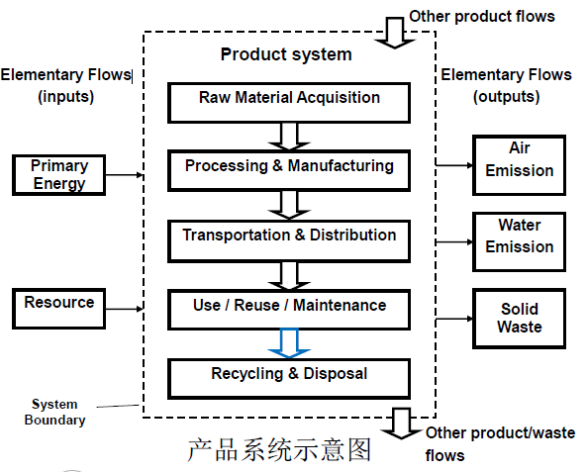
Product systems
Product systems are subdivided into a set of processes that are linked
to one another by intermediate flows (i.e. intermediate products and/or waste for treatment),
to other product systems by (external) product flows, and to the environment by elementary flows.

Slide 13
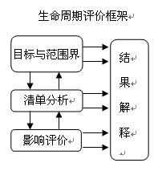
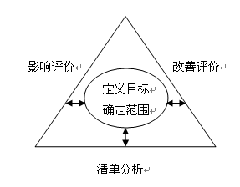
生命周期评价技术框架
(SETAC, 1993)
(ISO14040, 1997)
Notes:
环境毒理学和化学学会（SETAC）定义为：“生命周期评价是一个评价与产品、工艺或活动相关的环境负荷的过程，它通过识别和量化能源与材料使用和环境排放，评价这些能源与材料使用和环境排放的影响，并评估和实施影响环境改善的机会。该评价涉及产品、工艺或活动的整个生命周期，包括原材料提取和加工，生产、运输和分配，使用、再使用和维护，再循环以及最终处置。
国际标准化组织（ISO）认为生命周期评价是对一个产品系统的生命周期中输入、输出及其潜在环境影响的汇编和评价，这里的产品系统是指具有特定功能的、与物质和能量相关的操作过程单元的集合，在LCA标准中，“产品”既可以指(一般制造业的)产品系统， 也可以指(服务业提供的)服务系统；寿命周期是指产品系统中连续的和相互联系的阶段，它从原材料的获得或者自然资源的产生一直到最终产品的废弃为止。

Slide 14
LCA历史
1969年 美国可口可乐公司开展REPA
1972年 罗马俱乐部的建立：资源是有限的
1984年 EMPA包装材料的LCA
1990年 首届SETAC会议
确定Life Cycle Assessment术语
1993年 SETAC发布LCA指南：操作规则
1997年 ISO14040系列标准发布(06年修订)
2002年 Life Cycle Initiative
Notes:
生命周期评价最初是在物质和能量流分析的基础上发展而来的。20世纪60年代末至70年代初美国开展了一系列针对包装品的分析、评价，当时称为资源与环境状况分析（REPA）。世界上第一个生命周期评价的案例就是1969年美国中西部资源研究所受可口可乐公司委托对不同饮料容器从最初原材料采掘到最终废弃物处理全过程的资源消耗和环境排放所进行的定量分析和比较研究。
20世纪70年代中期，政府开始积极支持并参与生命周期评价的研究。
1984年，受REPA方法的启发，“瑞士联邦材料测试与研究实验室”为瑞士环境部开展了一项有关包装材料的研究。该研究首次采用了健康标准评估系统，即后来所发展的临界体积方法，并引起了国际学术界的广泛关注，为后来的许多研究所采用。
1990年，首届国际环境毒理和化学（SETAC）会议在美国的佛蒙特州召开，与会者就生命周期评价的概念和理论框架取得了广泛的一致，并最终确定使用Life Cycle Assessment（LCA ）这个术语，从而统一了国际上的LCA研究，主要的作用就是介绍生命周期评估的概念。在随后一系列的LCA研讨会中，SETAC讨论了LCA的理论框架和具体内容，并在1993年8月发布了第一个LCA的指导性文件《LCA指南：操作规则》。这个文件给除了LCA方法的定义和理论框架以及具体的实施细则和建议，描述了LCA的应用前景，并总结了当时LCA的研究状况。
1997年颁布了ISO14040标准(环境管理—生命周期评价的原则与框架) ，随之相应的ISO14041（清单分析）、ISO14042（影响评价）及ISO14043（影响说明解释）标准也随之颁布。
中国等同采用上述国际标准，于1999年至2002年由国家质量技术监督局相继发布了生命周期评价的四个国家标准。

Slide 15
LCA与ISO
ISO 14000:
14001 环境管理系统
14010 环境审计
14020+ 生态标签
14030+ 环境绩效指标 (EPI)
14040s LCA
14062 环境设计 (DfE)
14006 生态设计 (ED)
14040 准则和框架
14041 目标&范围和清单
14042 影响评价
14043 解译
14047 14042示例
14048 数据格式
14049 14041示例
14044

Slide 16
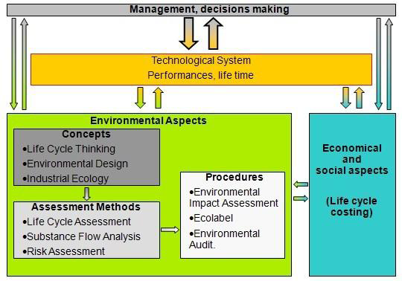
LCA在决策制定中的应用

Slide 17
LCA与其他方法
Tools | Object | Scale | Considered effects | effects | Basic elements
LCA | Product or system | Product’s life cycle | Multiple effects | Per functional unit | Mass balance
SFA | Polluting substance | Regional, global | No impact | Time and given region | Mass balance
EIA | New localized activity | Local effects | Highly variable | Given absorption capacity | Highly variable
RA | Installation or chemical | Local or regional | Toxicity | Given period | Multimedia models

Slide 18

















LCA参与者
国际著名的跨国企业
政府组织
科研院校

Slide 19
LCA主要期刊与会议
Environmental Science and Technology
International Journal of Life Cycle Assessment
Journal of Industrial Ecology
Journal of Cleaner Production
International Society of Industrial Ecology
Life Cycle Management
CILCA
CLCM

Slide 20
LCA软件
Ecopro软件
可在 Windows 窗口下操作
内含由瑞士环境、森林及景观联邦办公室（Swiss Federal Office for Environmental, Forest and Landscape, EMPA ）所建立的数据库
包含三种影响评价模式（临界体积、面向效应模式及生态乏值等三种）可供选择
环境负荷和污染排放则以质量为基础进行分配

Slide 21
LCA软件
SimaPro软件
由荷兰Leiden大学环境科学中心（CML）开发与发展
于1990年首度完成推出，现今版本为第七代（v7.3）
内含丰富的环境负荷数据库，如ETH-ESU96、BUWAL 250 、IDEMAT 2001 、Franklin US LCI 、Dutch concrete、IVAM 、FEFCO等
提供多种评价方法，如Eco-Indicator99、Eco-Indicator95、Ecopoints97、CML 92、CML 2(2001)、EDIP/UMIP、EPS2000

Slide 22
LCA软件
Umberto软件
由海德尔堡公司能源与环境研究所(IFEU)与汉堡公司环境情报研究所(IFU)联合开发的
最初应用于1994年，最新的版本为Umberto5.0系列
针对物流分析和生命周期清单计算，侧重于宏观的物质流分析

Slide 23
LCA软件
GaBi软件
由德国Stuttgart大学建筑物理研究所（德语：LBP，前称IKP）下属Life cycle Engineering部门（德语：GaBi）与PE Europe GmbH公司联合研究开发
于1992 年开发第一个版本，目前最新的版本是GaBi 5系列
主要应用于模拟行业层面工艺过程的物质、能源消耗和污染物排放，具有强大的数据分析功能，支持生命周期评价项目、碳足迹计算、生命周期技术，经济和生态分析、生命周期成本研究、材料和能流分析、环境应用功能设计、基准研究、环境管理系统支持等

Slide 24
LCA不足与展望
生命周期评价存在的问题 | 严重性 | 可解决性
功能单位确定 | 4 | 3
边界界定 | 4 | 3
社会和经济影响 | 3 | 4
方案选择 | 1 | 5
分配 | 5 | 3
容易忽略的参考标准 | 3 | 3
当地技术特性 | 2 | 2
影响类型选择 | 3 | 3
空间维度 | 5 | 3
当地环境的特性 | 5 | 3
环境的可变性 | 3 | 4
时间界限 | 2 | 3
权重和价值 | 4 | 2
决策中的不确定性 | 3 | 3
数据可获得性及质量 | 5 | 3
打分范围：(1, 5)
对于问题的严重程度，最小数值1表示问题最不严重，最大数值5表示问题最严重
对于问题的解决程度，最小数值1表示问题最好解决，最大数值5表示问题最难解决
Notes:
John Reap等提出了生命周期评价存在的15个问题，并对每个问题的严重性程度以及解决程度给予了相应的分值（分别以1，2，3，4，5表示）。
不能将LCA当作是一种测量产品环境影响的“标尺”，过分强调和依赖LCA得出的量化的环境数值，而应该把LCA当作是一种提供环境决策信息的工具。
生命周期评价已成为评价产品、系统以及人类活动的环境负荷和影响的公认工具，它是21世纪最有生命力和发展前途的环境管理工具。

Slide 25
LCA发展方向
Attributional LCA
对现有产品和服务的生命周期环境影响分析
现存的LCI数据库包括归因LCI树和系统结果
Consequential LCA
评估决策的结果
考虑过程、系统、市场、政策和消费者行为
Notes:
例：若决定放弃太阳能，而只选择水能。减少太阳能产业的投资比重，扩大水电产业的比重，对经济环境等的影响。
较复杂，需要经济学背景。

Slide 26
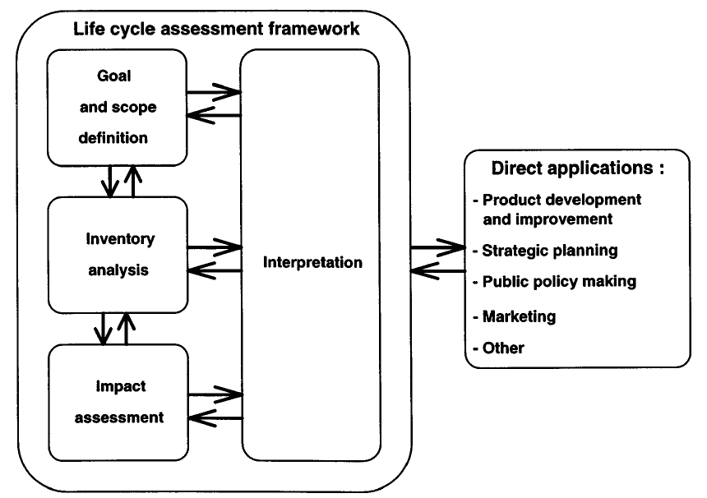
LCA的步骤
目标和范围
(Goal and scope definition)
生命周期清单
(Life cycle inventory)
生命周期影响评价
(Life cycle impact assessment)
结果阐释
(Interpretation)

Slide 27
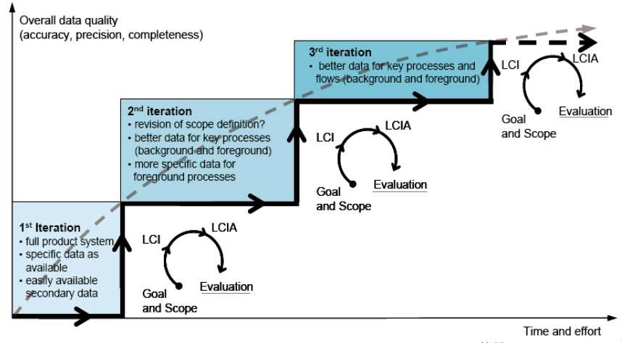
LCA往复性

Slide 28
第一步：目标与范围定义
整个生命周期评价最重要的一个环节
主要内容
目的
范围
功能单元
系统边界
数据质量

Slide 29
目标定义 Goal definition
Goal definition = subject + intended use
目标是确定所研究项目的内容，明确结果的应用方向，定位阅读者。
目标的定义全面指示了范围的定义，同时限定了LCI工作和LCIA工作的框架。
工作的质量由工作目标产生的要求所控制。
Notes:
commissioner of the LCI/LCA study and their reasons for carrying out the study
other intended audience
other intended application: different goal definition means different level of complexity and quality requirement
compulsory review: whether the results are intended to be used in comparative assertions intended to be disclosed to the public

Slide 30
范围 Scope
SCOPE一开始是预先设置，随着研究进展不断更新，最终与报告内容一致。
Scope definition = system boundary + level of detail
the product system to be studied; 产品系统是什么
the functions of the product system; 功能是什么，包括效果、质量等描述
the functional unit (and reference flow); 量化的产品功能
the system boundary and cut-off rules; 系统边界与取舍规则
allocation procedures; 分配方法
impact categories selected and methodology of impact assessment; 影响类型与模型方法选择
interpretation to be used; 分析、解释方法
data requirements; 数据需求与来源
assumptions and limitations; 基本假设与局限性
value choices and optional elements; 价值判断与其它方法选项
initial data quality requirements; 初始数据质量要求
type of critical review, if any; 评审方法
Type and format of the report required for the study. 报告格式

Slide 31
功能单位 Functional Unit
quantified performance of a product system to provide a reference to which the inputs and outputs are related.
Reference Flow 基准流: measure of the outputs from processes in a given product system required to fulfill the function expressed by the functional unit
例：drying hands: paper towel VS air-dryer
功能单位：identical number of pairs of hands dried
基准流：average mass of paper or the average volume of hot air required
Notes:
最简单的理解，RF就是FU中的那个数量

Slide 32
FU与RF定义
制造阶段 manufacture stage：任意选取的产品数量, e.g.
1吨钢板，1台电视机，1升涂料：arbitrary amount based on linear assumption
使用阶段 use stage：product + scenario（效果、时间）, e.g.
TV set: 10-year life time, 3 hours per day, 100w
Painting: 100m² wall well painted for 30 years, repaint every 10 years
对比分析
1 ton of steel VS 1 ton of aluminum?
‘for one year of beverage consumption in a cafeteria’ rather than ‘a china cup VS paper cup’
‘100m² floor for 50 years’ rather than ‘ceramic tile VS wooden floor, or others’ (different life times)

Slide 33


小案例：聚苯乙烯VS爆米花
聚苯乙烯：从不可再生的化石燃料中提取，不可生物降解
爆米花： 从可再生资源中提取，可以完全生物降解
根据你个人的判断，哪个更好：
VS
Source: Agriculture, Ecosystem and Environment 49 (1994) 253-266
Notes:
以爆米花为基础发明了一种能代替保护运输途中易碎品的泡沫聚苯乙烯的新型包装材料。一粒玉米粒被制成爆米花，体积会膨胀25～30倍。用作包装的爆米花制成后经过筛选，保留爆成球状且大小相同的爆米花。这些爆米花将用塑胶菲林包装，形成席梦斯垫，同时防止爆米花受潮和生虫。与泡沫聚苯乙烯相比，其优势在于增加容量。爆米花还有一个优点：收货者可以不花任何成本，循环再用，或用作牲畜饲料，又或者用作有机堆肥。

Slide 34
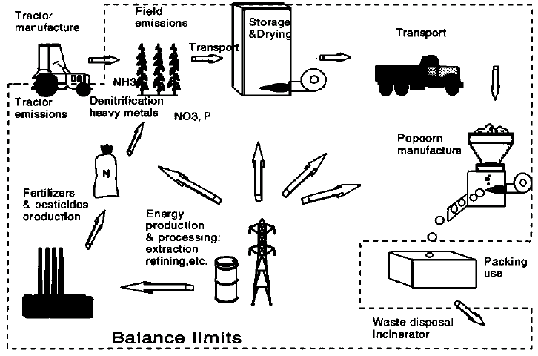
爆米花的生命周期

Slide 35
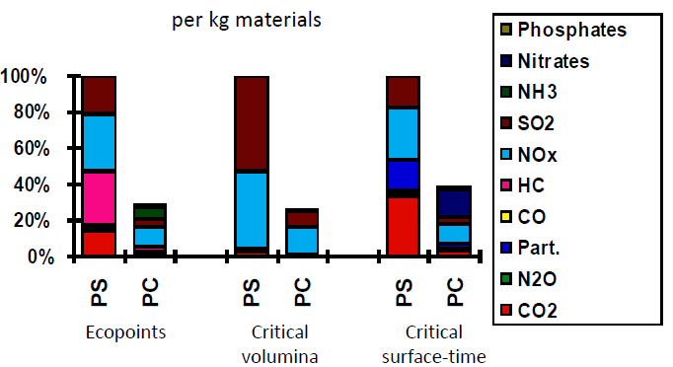
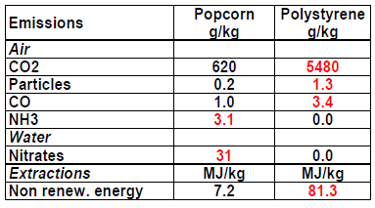
两者比较结果
原因在于农业！实际上，农业中化肥的使用给环境带来很大的氮素负担。
爆米花更能满足对于CO₂，颗粒物，CO和能源的要求。聚苯乙烯则偏重于NH₃和硝酸盐。
结果：1kg的爆米花优于1kg聚苯乙烯3到4倍。

Slide 36
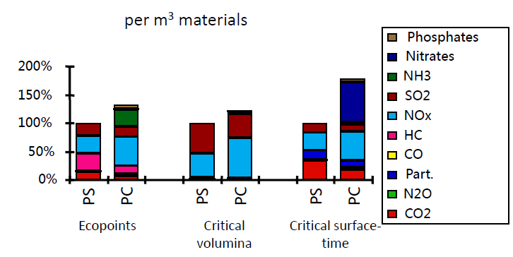
两者比较结果
结果：1m³聚苯乙烯优于1m³爆米花。

Slide 37
功能单位
比较两个产品的基础，能反映出产品的服务或功能。
重量 vs. 体积
作为包装材料，其首要功能是满足特定体积的包装空间。因此，不应该以重量作为功能单位。
真正结果：聚苯乙烯相对于爆米花对环境的危害更小。
Notes:
第一节课结束

Slide 38
系统边界 System boundary
需回答两个问题：
Which processes shall be included or excluded?
In included process, which inputs and outputs shall be included or excluded?
Cut-off criteria 取舍规则
如果某种原材料或者零部件的质量低于产品总质量的5%，那么生命周期评价就可以忽略这种原材料或者零部件，但任何可能产生严重环境影响的原材料和零部件除外。
需解释取舍规则设置的原因：Depending on goal definition, data unknown or unavailable, etc.
Notes:
看麦当劳的例子理解系统边界界定的重要性

Slide 39
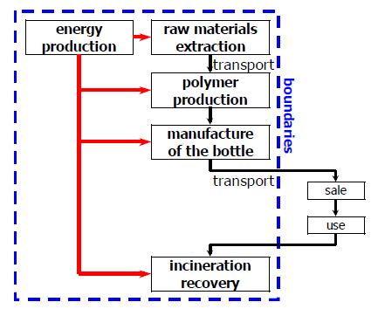
塑料瓶的系统边界
对比由不同聚合物制作的同一规格的塑料瓶，不可回收的，其功能单位是一个塑料瓶，系统边界如下：
若希望在保持塑料瓶同规格的条件下使用其他替代材料，则不同考虑瓶子灌装过程。然而，如果将原有瓶子改为不同规格，则需要包括此过程。

Slide 40



小案例：麦当劳
1990年，麦当劳对速食餐厅（外带汉堡、薯条等）和传统餐厅的环境影响进行了对比。
研究显示快餐相对于传统餐厅降低了6倍能耗、7倍用水量和5倍顾客用水量。
错！
此研究的系统界限是餐厅的墙壁（地理
界限）
Notes:
1. 快餐厅不存在洗盘子，食物摘选等过程；
2. 没有考虑传统餐厅产生的厨余垃圾降解带来的环境效益。

Slide 41
补充研究
功能单位：不是对比传统餐厅与快餐，而是对两种不同的快餐进行对比。
系统界限：在功能的基础选择系统界限，包括如下内容：
原材料的提取
能源生产
包装、交通、消费和废弃
食品交通运输和准备过程
餐厅销售
Notes:
一种是纸盒包装的快餐，另一种是可以带走的类似于高档餐厅用刀叉食用的食物。

Slide 42
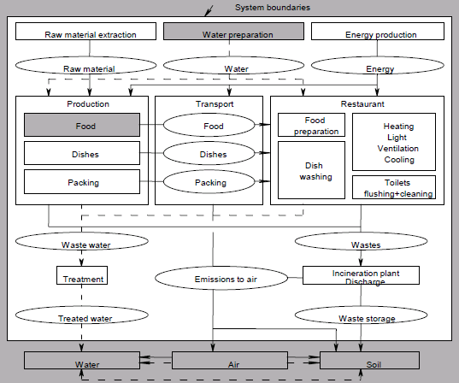
系统边界

Slide 43
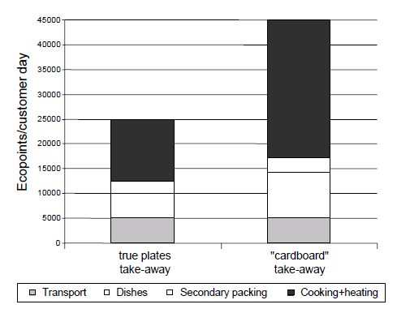
研究结果
Notes:
只要集中在烹饪和供热上。

Slide 44
第二步：清单分析
ISO定义：phase of life cycle assessment involving the compilation and quantification of inputs and outputs for a product throughout its life cycle.
Step 1: Constructing the process flow chart 构造生命周期流程图
Step 2: Collecting dataset for each process, i.e. relating data to the reference of the process 收集输入输出数据
Step 3: Data aggregation, i.e. relating data to the FU/RF of product system 数据汇总计算
The most time and money-consuming stage
环境影响评价的基础

Slide 45
构造生命周期流程图
追溯上下游，建立产品生命周期模型 = 产品系统
由过程(process)和中间流(intermediate flow)构成
构造生命周期流程图
box = 过程: to indicate where and when it happens
arrow = 中间流: to link processes together
过程 Processes: a product system is subdivided into many processes 不仅表示阶段与顺序，更重要的是包含着数据内容container of dataset
how many processes do we need? 取决于诸多因素：goal and scope definition of the study, its intended application and audience, the assumptions made, data and cost constraints, and cut-off criteria. 最主要的应该是数据可获得性。在数据可获得的情况下，越详细越好。

Slide 46
收集清单数据
从物质类别看
环境流（基本流） Elementary flows
定义：physical exchange between product system and the environment, without further manipulations 不再有人工处理
包括：natural resources and emissions
产品流与待处理废弃物 Product flows and waste
定义：with manipulations beforehand or afterward 之前或之后存在人工处理，包括
Inputs: energy inputs, material inputs, ancillary inputs, other physical inputs
Outputs: products, co-products and waste

Slide 47
收集清单数据
从数据来源看
前景数据foreground/primary data：来自企业和供应链
实际调研的过程数据。
背景数据background/secondary data：来自LCA数据库
支持前景数据的过程，如电力、交通过程、废物处理、辅助材料等。
LCA数据库细分为 process-based和IO-based两类。

Slide 48
LCI计算
从基准流(reference flow)开始，调整各过程的比例系数s
scaling factor =下游消耗量与上游产出之比
基于线性假设
LCI results =调整比例 (scaling)后各过程dataset之和
基准流被保留下来：即系统总产出，对应功能单位(functional unit)
中间产品抵消：上游产品产出 = 下游原料投入
资源投入和环境排放(elementary flow)累加：
如 CO2LC = s1*CO2 + s2*CO2 + s3*CO2 + …
如果有系统外的产品投入，被保留下来，待数据收集

Slide 49
分配 Allocation
分配问题出现的原因
most industrial processes yield more than one product, and they recycle intermediate or discarded products as raw materials.
奶牛：牛奶、（肉）、皮毛
盐电解：氯，烧碱和氢气
热电联产：电和蒸汽

Slide 50
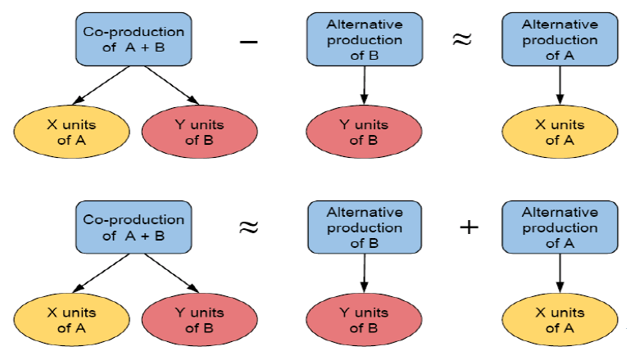
分配的基本原则
避免分配
将单元过程分为两个或多个次过程，收集与这些次过程相关的输入和输出数据。
扩展产品系统，包含附加产品。

Slide 51
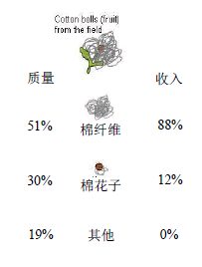
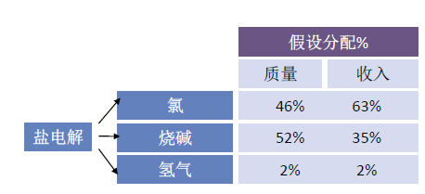
按照输出产品分分配影响
质量
经济价值
热值

Slide 52
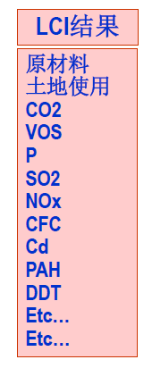
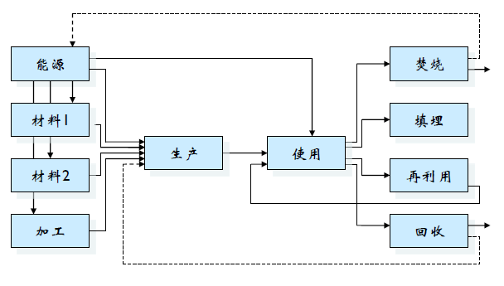
LCI结果

Slide 53
背景数据库
Ecoinvent-目前最大的LCI数据库
>4000 LCI datasets，主要是欧洲LCI数据
PE-德国PE公司GaBi软件内置数据库
>1000 LCI datasets，主要是欧洲LCI数据
CLCD-中国LCA基础数据库
>500个单元过程，四川大学建立

Slide 54
Ecoinvent数据库
最新版本：v3.1
包含超过10,000LCIs，涵盖领域：
Energy supply
Agriculture
Transport
Biofuels and biomaterials
Bulk and specialty chemicals
Construction materials
Packaging materials
Basic and precious metals
Metals processing
ICT and electronics
Dairy
Wood
Waste treatment

Slide 55
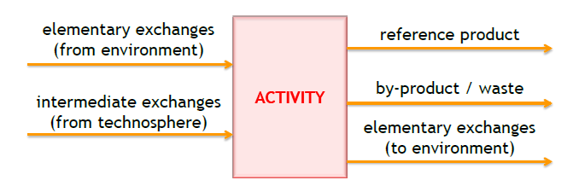
Activity Overview
activities always have to have a reference product which is the driver of the activity
activities may have several by-products/wastes
no distinction is made between a by-product and a waste

Slide 56
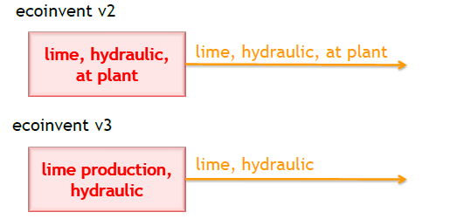
Name changes
In ecoinvent v2, the same name was used for a process and the resulting product. “Process” is now called “activity”, and activity names and product names are now separate.

Slide 57
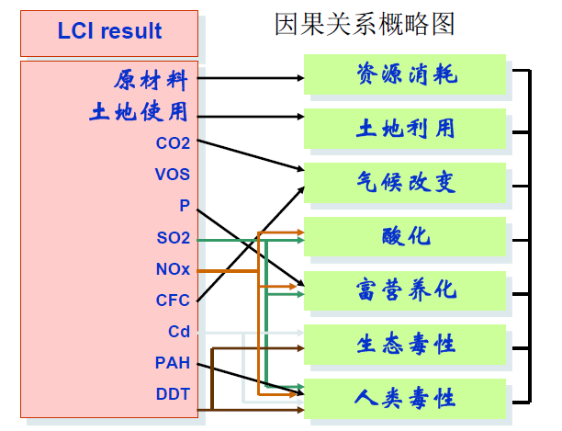
第三步：生命周期影响评价

Slide 58
LCIA定义
将生命周期清单分析过程中列出的要素对现实环境影响进行定性和定量分析。
选择和定义影响种类
将清单数据分配到所选择的影响类型中（分类）
用特征化因子计算影响类型的参数（特征化）
以基准值计算类型参数（标准化，可选择）
分组并计算权重（可选择）
数据质量分析
三步走
量化
Notes:
国际标准组织ISO、环境毒理学与化学学会SETAC和美国环境保护局EPA都倾向于把影响评价定为一个“三步走”的模型，这三步是：分类、特征化和量化。

Slide 59
分类 Classification
将清单分析的结果划分到影响类型
联合国环境规划署 | 美国环境毒理学与化学学会 | 中科院生态环境研究中心
臭氧耗竭 全球变暖 人体健康毒害 意外事故 光化学烟雾 噪声 酸化 富营养化 生态毒害 土地使用/栖息地的保护/生 物多样性物种入侵和GMO自然资源的使用废物 | 臭氧耗竭 全球变暖 人体健康毒害 光化学烟雾 酸化 富营养化 生态毒害 土地使用 非生物资源消耗 生物资源消耗 | 臭氧耗竭 全球变暖 不可更新资源 光化学烟雾 酸化 富营养化 可更新资源 工业固废 危险废弃物 烟尘及灰尘

Slide 60
特征化 Characterization
利用环境负荷指标方法将相同影响类型下的不同影响因子进行汇总，以期得到每一种影响类型的综合环境负荷。
影响类型指标/特征化指标 = 与同一环境影响类型相关各物质生命周期清单总量经特征化因子(Characterization Factor, CF)加权之和
GWP = CF₁* CO₂^{LC} + CF₂*CH₄ ^{LC} + CF₃* N₂O ^{LC} + CF₃* CFC ^{LC} + ……

Slide 61
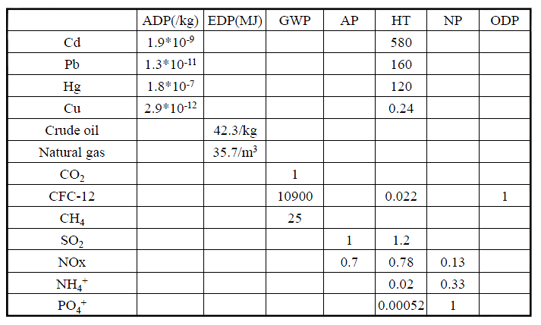
特征化因子
CF分mid-point和end-point两类
前者基于物化性质，通用性好
后者的特征化模型试图延伸包含更完整环境因果链直至damage层面

Slide 62
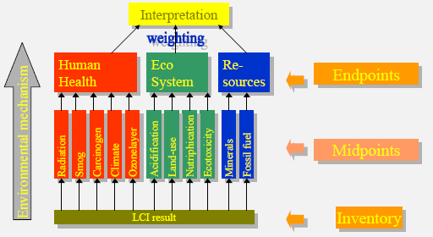
LCIA方法
EI 99
CML
Notes:
中点举例: CML 92方法是典型的中点方法的例子。影响种类指数的选择与清单结果紧密结合。例如，全球变暖和臭氧层空洞的影响种类是基于IPCC等价因子。酸化的影响种类是基于每千克排放物质含有的质子H+的数量。这类影响种类指数常常是很抽象的单位。例如，全球变暖的单位是CO2当量（kg)，酸化的单位是SO2当量（kg)。
 终点举例: 如生态指标99等方法中，气候变化的指标用残疾调整生命年（DALY）表示。这是世界卫生组织和世界银行用来评估健康统计数字的单
位。酸化的影响种类指数由特定时间段内某区域生物多样性降低的百分比来表示。这些指数都很难计算，因为需要考虑完整的环境模型，并且需要
制定许多假设。因此不确定性增加。然而，这些指数的意思很容易理解和评估。

Slide 63
Midpoint方法举例
CML 1992,
第一个，最有名气，但是过时了
CML2001, 升级版本
完备的记录，许多潜在的影响种类
问题：海洋中的生态毒性占主导地位
Traci 2005,
由US-EPA建立
同样包括地区差异性（每个州）
标准化和权重值一直缺失
Bees,
由美国NIST建立
针对建筑材料

Slide 64
Midpoint方法举例
EDIP 97,
丹麦方法，过时
EDIP 2003, 升级版
精确的建模
同样包括地区差异性
Ecological scarcity 1997,
模型复杂，过时
包括标准化和权重
Ecological scarcity 2006, 升级版
新方法
包括土地利用、水利用和燃料资源（没有矿物）
Rolf Frischknecht制作

Slide 65
Endpoint方法举例
EPS 2000
货币化用来权重/标准化
执行不确定性数据
问题：不可再生资源消耗占主导地位
Impact 2002
关于人类和生态毒性的新模型
取自生态指标99的其他影响种类
气候改变是单独的终点
Eco-indicator 95
生态指标99（和ReCiPe）的前身
使用到科学目标的距离等化危害
无资源
过时
Notes:
SimaPro开发者、CML莱顿大学与飞利浦研究中心共同开发，后升级为EI99，最新名称为ReCiPe

Slide 66
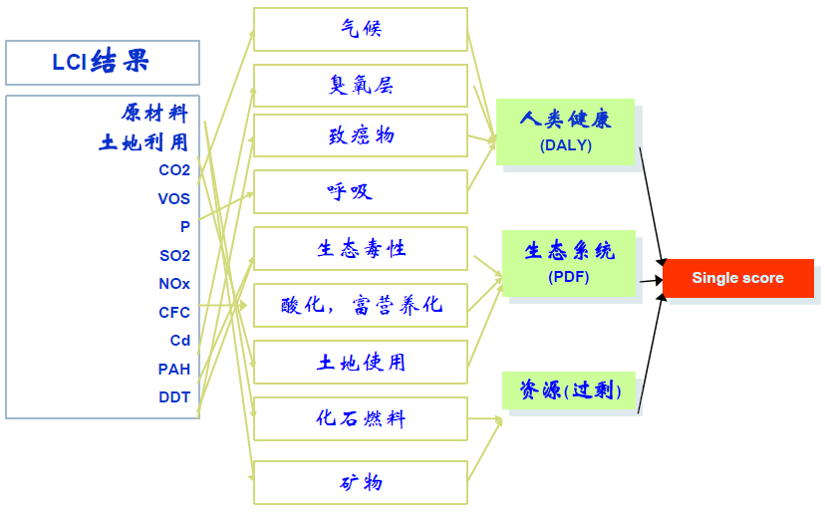
Endpoint方法举例
Eco-indicator 99

Slide 67
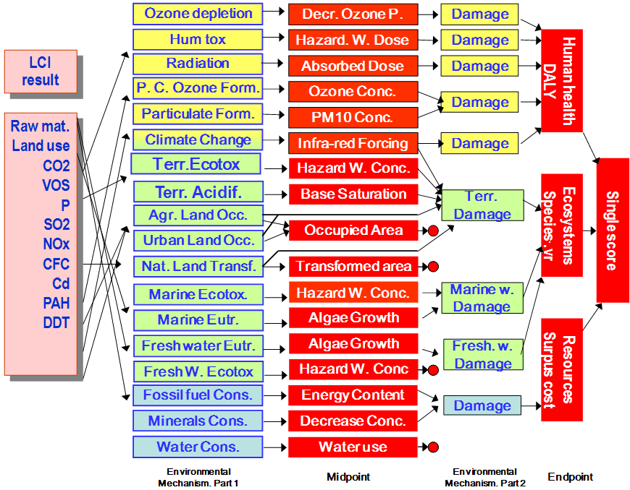
ReCiPe
结合Midpoint和Endpoint方法
Notes:
在ReCiPe中，我们计算了18个中间点指数，也计算了21个不确定终点指数。

Slide 68
Eutrophication potential
EI95
特征化因子 (单位：nitrophication potenical/kg)
以磷酸盐为基准物质，考虑air、water
Phosphorus total: 3.06
Phosphate: 1
采用 distance-to-target方法确定权重因子
设定内陆水体的污染物阈值为：phosphate 0.15mg/L, nitrates 2.2mg/L。而当前河流的现状值高于目标值5倍左右，因此水质需改善5倍，设定weighting factor为5
Notes:
讲一下计算过程。

Slide 69
Eutrophication potential
EI99
采用Potentially Disappeared Fraction (PDF)来表征酸化和富营养化的损害。
具体使用的是RIVM开发的Natuur Planner模型，用以模拟NO_{X}、SO₂和NH₃等大气排放的归趋模型和损害评估。损害模型评估在背景值基础上污染物沉降量的增加会造成特征物种数量的变化。
基于荷兰背景数据，没有考虑其他污染物质，如磷酸盐等。

Slide 70
Eutrophication potential
CML
仅根据构成生物量的元素比确定富营养化潜能特征化因子，N:P:COD=16:1:138.
以PO₄（phosphate）为基准物质，将具有富营养化潜能的物质折算成PO₄当量
考虑介质包括 air、freshwater、marine water、agric. Soil、indus. Soil。考虑含磷物质：
物质 | 特征化值
Phosphorus | 3.06
Phosphorus(V)oxide (P2O5) | 1.34
Phosphate | 1
Phosphoric acid | 0.97

Slide 71
标准化 Normalization
标准化的两个目的：
我们应关注何种影响种类
体现产品环境问题的重要性顺序，相比于特定区域内的全部环境负担（例如：欧洲）
归一化指标 = 特征化指标 / 归一化基准值
归一化基准值通常选特征化指标的全国年总发生量
归一化指标无量纲
Notes:
选择的归一化基准量一般可为特定范围内（如全球、区域或局地）的排放总量或资源消耗总量；特定范围内的人均（或类似均值）排放或资源消耗总量

Slide 72
荷兰、西欧和全球环境影响潜力
环境影响潜力 | 单位 | 荷兰1997年 | 西欧1995年 | 全球1995年 | 全球1990年
ADP GWP100 ODP HTP FAETP MAETP FSETP MSETP TETP POCP AP EP LUC | Kg锑eq./a kg CO₂eq./a kg CFC-11 eq./a kg1,4-DCBeq./a kg1,4-DCBeq./a kg1,4-DCBeq./a kg1,4-DCBeq./a kg1,4-DCBeq./a kg1,4-DCBeq./a kg乙烯eq./a kgSO₂eq./a kgPO₄³⁻eq./a m²/a | 1.70×10⁹ 2.50×10¹¹ 9.80×10⁵ 1.90×10¹¹ 7.50×10⁹ 3.20×10¹² 1.00×10¹⁰ 3.00×10¹² 9.20×10⁸ 1.80×10⁸ 7.90×10⁸ 5.00×10⁸ 3.04×10¹⁰ | 1.50×10¹⁰ 4.80×10¹² 8.30×10⁷ 7.60×10¹² 5.00×10¹¹ 1.10×10¹⁴ 5.20×10¹¹ 1.00×10¹⁴ 4.70×10¹⁰ 8.20×10⁹ 2.90×10¹⁰ 1.20×10¹⁰ 3.27×10¹² | 1.60×10¹¹ 4.10×10¹³ 5.20×10⁸ 5.70×10¹³ 2.00×10¹² 5.10×10¹⁴ 2.50×10¹² 4.70×10¹⁴ 2.70×10¹¹ 9.60×10¹⁰ 3.30×10¹¹ 1.30×10¹¹ 1.24×10¹⁴ | 1.60×10¹¹ 4.10×10¹³ 1.10×10⁹ 6.00×10¹³ 2.10×10¹² 7.60×10¹⁴ 2.50×10¹² 6.80×10¹⁴ 2.60×10¹¹ 1.00×10¹¹ 3.30×10¹¹ 1.30×10¹¹ 1.24×10¹⁴

Slide 73
加权 Weighting
在重要性和相关性的基础上，将不同的权值或相关价值配于不同影响种类
综合指标=w₁*GWP/N_{GWP}+w₂*AP/N_{AP}+w₃*NP/N_{NP}+…
权重确定主要方法
货币方法：支付意愿，需要多少钱来避免影响
专门小组权重：专家共同确定决定不同环境影响的相对重要性
层次分析法：两两比较确定相对重要性
与目标方法的距离：同政策目的相比较的标准化结果
Notes:
数据标准化是为了说明潜在影响的相对大小，因此，即使两种不同类型环境影响潜值通过标准化得出相同影响潜值，但并不意味着二者的潜在环境影响同样严重。因而需要对影响类型的严重性进行排序，即赋予不同影响类型于不同权重，然后才能进行比较。这一过程称为加权
权重因子w：受主观价值影响，常采用专家调查，或依据政策目标

Slide 74
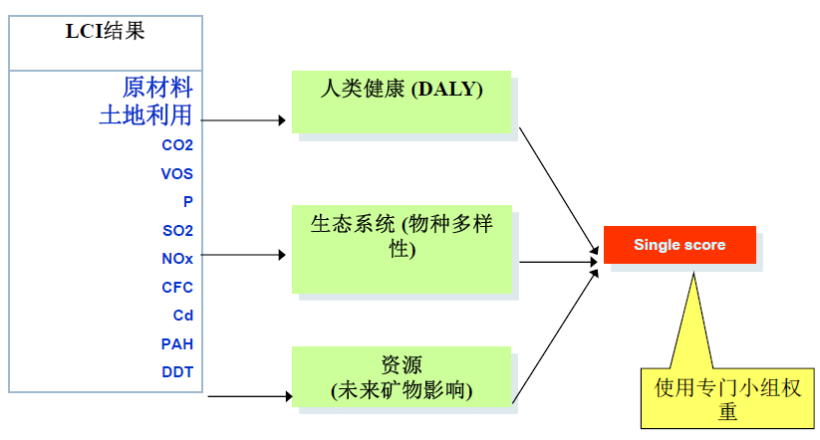
EI 99方法的权重
0.4
0.4
0.2

Slide 75
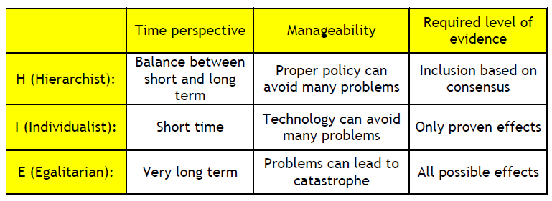
主观选择
主观选择不可避免

Slide 76
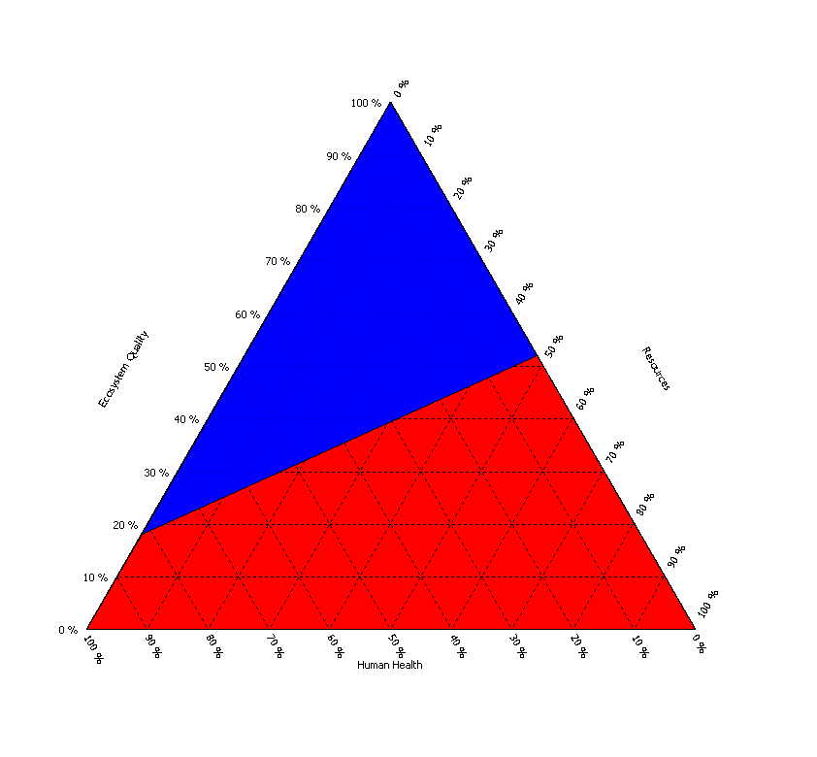
权重三角
无差异之线 Line of indifference: 产品在这条线上环境负荷是等同的。
若不出现该线，说明无论权重如何设置，两种产品一定有好有坏。

Slide 77
第四步：结果阐释
识别、量化、检验和评估LCI和LCIA结果，并且有效地进行交流使用
贡献分析
不确定性分析
敏感度分析
方案对比分析
效益分析

Slide 78
贡献分析
分析各过程对各指标的贡献率，从而辨识问题出现的主要环节和原因
关键物质
关键过程

Slide 79
不确定性分析
应用蒙特卡罗方法随机模拟来分析各类数据的不确定性对总结果不确定性的贡献

Slide 80
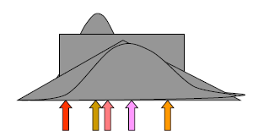
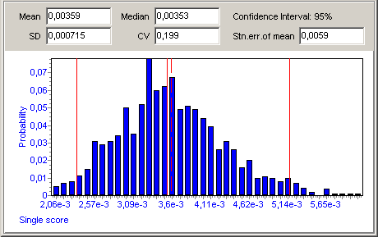
蒙特卡罗模拟
定义输入参数的分布和标准偏差
根据分布随机选择一系列值
重新计算每个参数的LCA
存储结果，绘出分布结区间

Slide 81

敏感性分析
How quick an indicator will change if one data change?
分析清单数据I_{j}对各指标B_{i}的灵敏度（=清单数据单位变化率引起的指标变化率，通常<=1），配合改进潜力估计，从而辨识最有效的改进点。

Slide 82
方案对比和效益分析
如存在多种可选方案，可建立多个模型对比分析
在管理改进、技术改进、结构调整等具体措施中，通常会引起多个变量的变化
基于情景分析，也可进行对比分析
如果分析全行业改进潜力，还需考虑市场占有率
LCA提供了最佳的产品环境指标，可用于成本效益、生态效率等环境-经济-社会综合分析

Slide 83
Review
LCA研究采用的方法是否符合ISO 14040标准
LCA研究采用的方法在科学和技术上合理
使用的数据正确、合理，同研究目标和范围相关
结果阐释反映原定的限制范围和研究目标
研究报告透明、一致(ISO 14040)

Slide 84
Strengths of LCA
connecting products with environment
via LCI and LCIA, link a product with environmental interventions and impacts
objective and scientific
inventory analysis, characterization models
holistic method and open framework
any products, any stages of life cycle, any kinds of interventions, any kinds of environmental problems
improvement-oriented analysis
systematically explore potentials of improvement by contribution and sensitivity analysis
“man-made” method with continuous improvement mindsets
standardized and widely accepted method
SETAC, ISO, UNEP, …

Slide 85
Limitations of LCA
approximate method
linear model: must be proportional to amount of products
static model: no temporal dimension
allocation: no universal methods based on science
compromised data quality
system boundary: excluded processes and flows
statistic model: uncertainty of average value
complex and heavy load of work
dozens of processes X dozens of inventory items
generic database and software are needed

Slide 86
Limitations of LCA
LCA addresses potential environmental impacts; LCA does not predict absolute or precise environmental impacts due to
limitations of the LCI phase, such as setting the incomplete system boundary, since there are cut-offs and data gaps;
limitations of the LCI phase, such as inadequate LCI data quality which may, for instance, be caused by uncertainties or differences in allocation and aggregation procedures, and
the integration of environmental data over space and time, which introduces uncertainty in the LCA results;
the inherent uncertainty and incompleteness in modelling of environmental impacts (characterization models);
the fact that some possible environmental impacts are clearly future impacts;

Slide 87
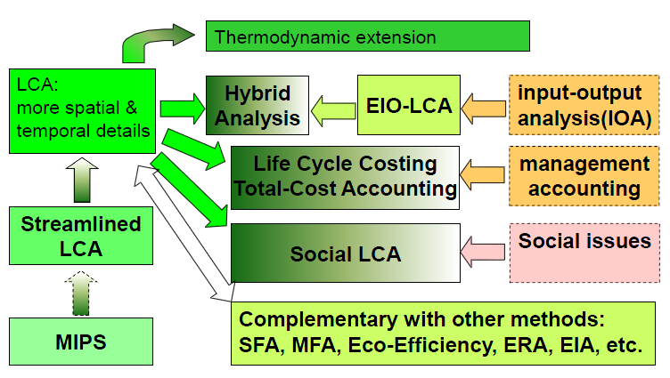
拓展LCA

Slide 88
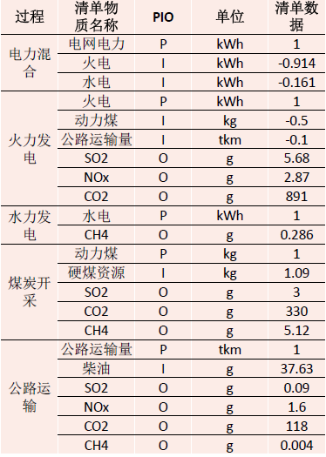
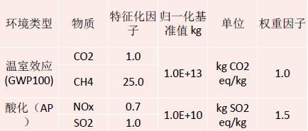
电力系统简化生命周期建模与分析练习
根据给出的5个过程数据集，构造生命周期模型，计算1kWh电力的LCI和LCIA

